Slide 1
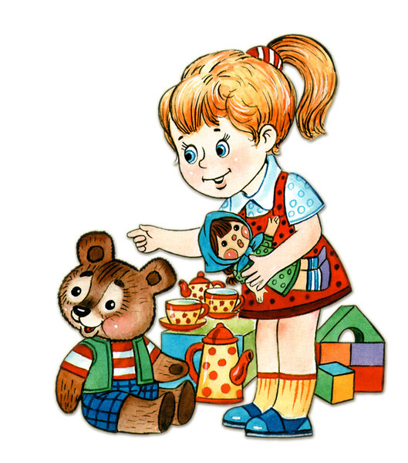
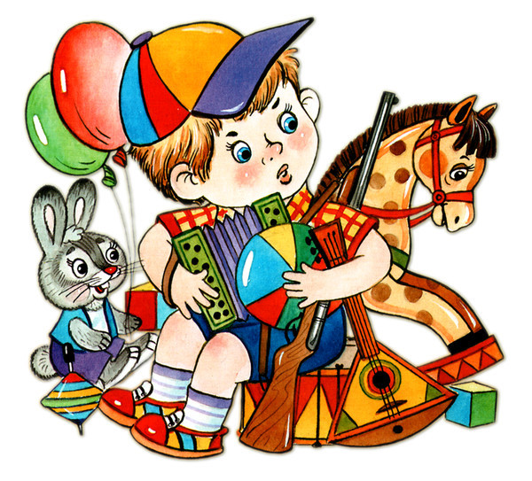
ГБДОУ детский сад № 61 (филиал) Колпинского района Санкт-Петербурга «Воспитание нравственных качеств детей дошкольного возраста, через слушание музыкальных произведений, посвящённых теме «Игрушки»
Составил воспитатель:
Яблокова Е.В.
№ 61 (филиал)
Колпинского района С-Пб
Яблокова Е.В.

Slide 2
Нравственность - это внутренние, духовные качества, которыми руководствуется человек, этические нормы, правила поведения, определяемые этими качествами
Особенности нравственного развития детей в дошкольном возрасте
У детей складываются первые моральные суждения и оценки;
Возрастает действенность нравственных представлений;
Поведение ребенка начинает опосредоваться нравственной нормой.
Основные цели формирования нравственных качеств личности у дошкольников в музыкальной деятельности
Помочь детям научиться видеть достоинства своих сверстников, радоваться их успехам, преодолевать чувство недоброжелательности (зависти) к ним.
Воспитывать стремление к выполнению нравственных правил и норм поведения.
Стимулировать развитие нравственных качеств, правильной самооценки и стремления совершать положительные дела и поступки.

Slide 3
Игрушка – это средство воздействия на эмоционально-нравственную сторону личности ребенка в дошкольном возрасте.
Значение образных игрушек для эмоционального и нравственного развития ребенка
Ребенок переживает со своей игрушкой события собственной жизни во всех эмоциональных и нравственных проявлениях, доступных его пониманию.
Игрушка выступает идеальным партнером по общению, другом, с которым можно поговорить, поделиться заботами, огорчениями, радостями.
Малыш наделяет игрушку своими мыслями, чувствам, настроением. Он заботится о ней, воспитывает, учит, передавая ей свои знания.
Оценивая поведение куклы, ребенок передает ей свой эмоциональный и нравственный опыт, тем самым осознавая и закрепляя его.
Благодаря действиям с игрушкой возникает эмоциональная и нравственная идентификация, складываются моральные оценки, развивается гамма эмоциональных переживаний, формируются
нравственные качества.

Slide 4
Слушание музыки – один из наиболее развивающих и в то же время сложных для детей видов музыкальной деятельности.
Этапы организации восприятия музыки дошкольниками в группе:
1. Организация развивающей среды в группе.
2. Накопление у детей музыкального опыта
3. Самостоятельная продуктивная деятельность детей.
Действия педагогов в процессе организации
восприятия детьми музыки
1.Привлечение детского внимания к слушанию музыки, настрой на восприятие;
2. Повторное слушание с последующим музыкальным анализом
3. Закрепление представлений о прослушанной музыке в музыкальном опыте
ребенка.
4. Создание условий для выражения ребенком результатов музыкального восприятия
в игровой, художественной, двигательной деятельности.

Slide 5
Слушание произведения П.Чайковского «Марш деревянных солдатиков»
Раз-два, левой-правой, раз-два, левой-правой, Вдоль плетней, заборов и оград, Раз-два, левой-правой, раз-два, левой-правой, Марширует бравый наш отряд. Раз-два, левой-правой, раз-два, левой-правой, Мы легко и весело идём. Раз-два, левой-правой, раз-два, левой-правой, Песню деревянную поём. Раз-два, левой-правой, раз-два, левой-правой, Марширует бравый наш отряд. Раз-два, левой-правой, раз-два левой-правой, Командир ведёт нас на парад.

Slide 6
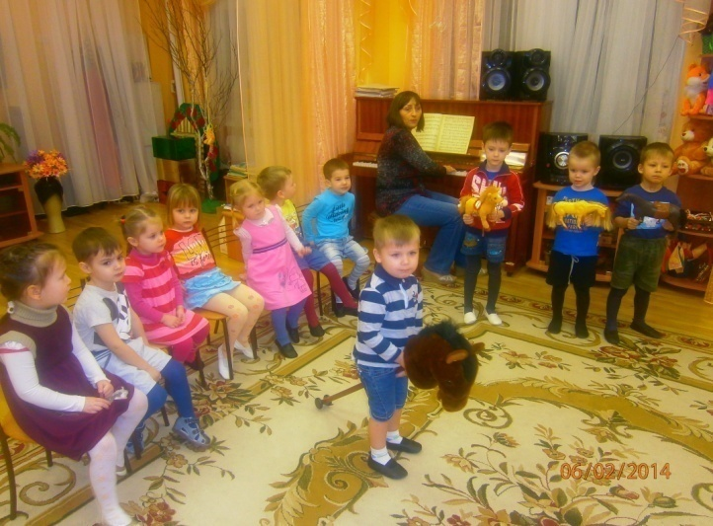
Слушание произведения П.Чайковского «Игра в лошадки»
Деревянную лошадку Папа мне вчера принёс. Я схватил большую шашку, Конь меня вперёд понёс. Поскакал я по долинам, Горы, реки оббежал, И в припрыжку по дорогам И немножечко устал. А когда я утром встал, Даже, завтракать не стал, Я опять же поскакал По долинам и холмам.
(Е. Ковина)

Slide 7
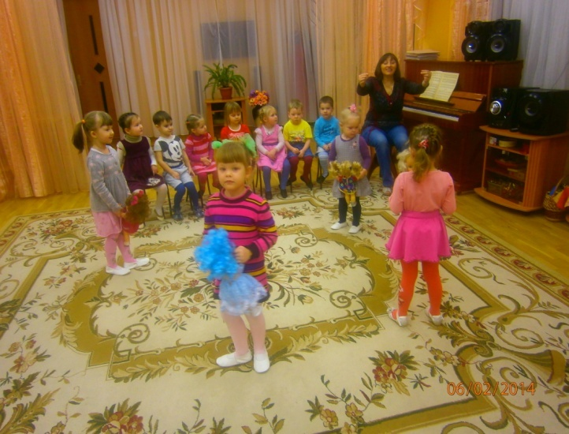
Слушание произведения П.Чайковского «Новая кукла»
Куклу девочке купили, И на праздник подарили,
О которой так мечтала, Праздник долго ожидала! Кукла глазками мигает, Своё имя называет, И любимая игрушка, Дремлет рядом на подушке! С куклой девочка играет, Украшенья одевает, Очень модный был наряд, Глазки девочки горят!
(Марк Львовский)

Slide 8
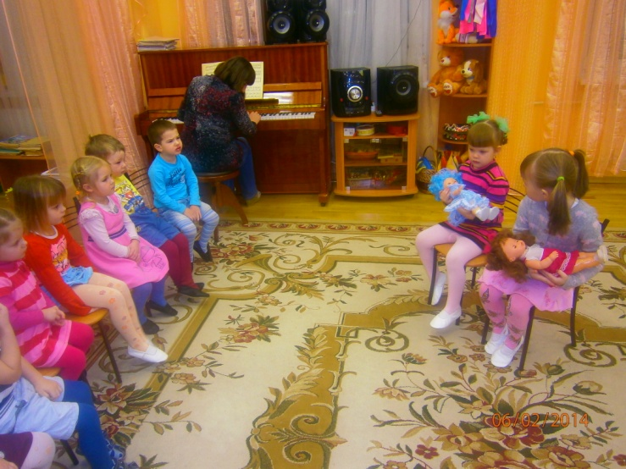
Слушание произведения П.Чайковского «Болезнь куклы»
Моя кукла Лена,
Видно, заболела!
Не хочет кушать кашки,
Не смотрят больше глазки.
Не идёт со мной гулять.
Нужно доктора позвать!
(И. Горбачева)
Тихо. Тихо. Тишина.
Кукла бедная больна.
Кукла бедная больна,
Просит музыки она.
Спойте, что ей нравится,
И она поправится.
(Валентин Берестов)

Slide 9
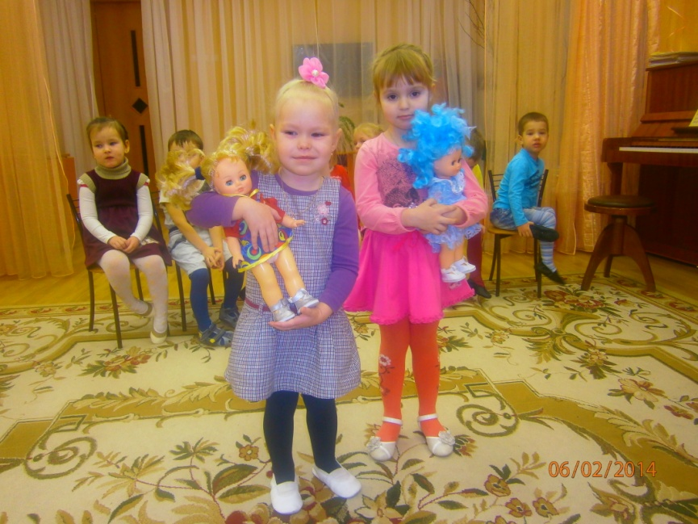
Хороши у нас игрушки: Куклы, мишки и хлопушки, С ними весело играть, Но не надо забывать: Игрушки – не люди, Но все понимают И очень не любят, Когда их ломают. Пусть игрушки дружат с нами, Обижать мы их не станем, Поиграем и потом Все на место уберем.
(З. Петрова)

Slide 10
Спасибо за Ваше внимание!

